Slide 1
문서 HISTORY
번호 | 버전 | 작성일 | 내용 비고 | 작성자 | 검토자
1 | v1 | 25.05.10. | 문서 작성 | 임서진
2 | v2 | 25.05.16. | 1차 검토 |  | 김나영
3 | v3 | 25.05.20. | 문서 수정 | 임서진
4 | v4 | 25.05.21 | 영현 검토 |  | 이영현
5 | v5 | 25.05.22. | 문서 수정 | 임서진
6
7
duk_04_05_0002
디지털 사회의 도덕 문제
임서진

Slide 2
학습 목차
학습 단계 | No | 내용 | 파일명 | 파일 수
생각 똑똑 | 101 | 디지털 사회에서 생길 수 있는 도덕 문제 알아보기 | duk_04_05_0002_101 | 1
 | 102 | 이번 시간에 배울 내용 | duk_04_05_0002_102 | 1
생각 쑥쑥 | 201 | 디지털 사회의 도덕 문제 해결 방법 찾아보기 | duk_04_05_0002_201 | 1
생각 탄탄 | 301 | 디지털 사회의 도덕 문제 설명하기 | duk_04_05_0002_301 | 1
총 파일 수 |  |  |  | 4

Slide 3
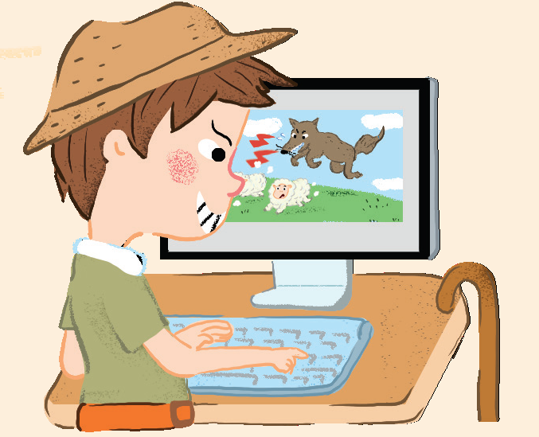

디지털 사회에서 생길 수 있는 도덕 문제 알아보기
duk_04_05_0002_101
디지털 사회에는 어떤 도덕 문제가 있을까요?
[101_물음 1 탭]
탭 2개
삽화 + 텍스트
돋보기 버튼(3개)
돋보기 버튼 클릭 시, 풀팝업 노출 (슬라이드 4-6 참고)
1
물음 1/물음 2
2
발주 삽화 #6ㄴ
발주 삽화 #6ㄴ
발주 삽화 #6ㄴ
3
3
3
개인 정보 유출
사이버 폭력
가짜 영상 제작
삽화 발주
duk_04_05_0002_1
duk_04_05_0002_2
duk_04_05_0002_3
duk_04_05_0002_1 -> 텍스트 없이 해당 부분만 사용해 주세요.
Duk_04_05_0002_2 -> 텍스트 없이 해당 부분만 사용해 주세요.
Duk_04_05_0002_3 -> 텍스트 없이 해당 부분만 사용해 주세요.

Slide 4



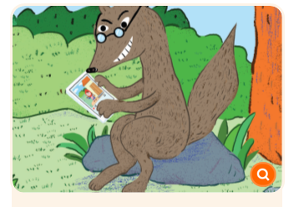

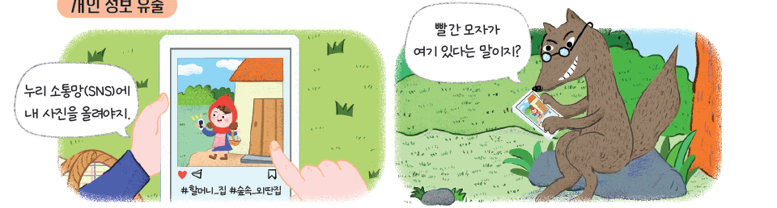


디지털 사회에서 생길 수 있는 도덕 문제 알아보기
duk_04_05_0002_101
1
개인 정보 유출
4
[101_물음 1 탭_풀팝업 이너탭 1(늑대 삽화 돋보기 버튼 클릭 시 노출)]
풀팝업 타이틀 (개인 정보 유출)
삽화+텍스트 삽입
이너탭 3개
X 버튼 클릭 시, 슬라이드 3 페이지로 이동
TIP 버튼
TIP 버튼 클릭 시, 미니 팝업 노출
X 버튼 클릭 시, 미니 팝업 닫힘
2
5
3
Tip
첨단 조작 기술(딥페이크) 등 기술로 인해 개인 정보 유출, 보이스 피싱 등 피해를 당할 수 있습니다.
duk_04_05_0002_1

Slide 5
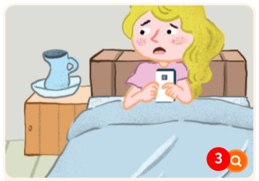
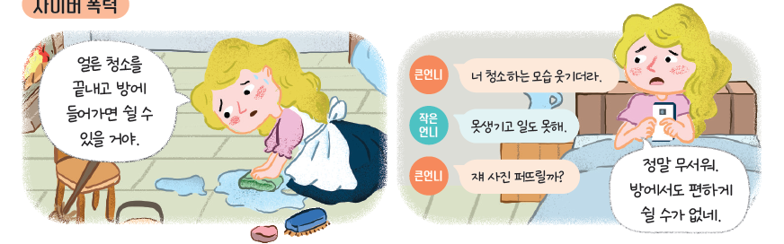
디지털 사회에서 생길 수 있는 도덕 문제 알아보기
duk_04_05_0002_101
1
사이버 폭력
4
[101_물음 1 탭_풀팝업 이너탭 2(여아 삽화 돋보기 버튼 클릭 시 노출)]
풀팝업 타이틀 (사이버 폭력)
삽화+텍스트 삽입
이너탭 3개
X 버튼 클릭 시, 슬라이드 3 페이지로 이동
TIP 버튼
TIP 버튼 클릭 시, 미니 팝업 노출
X 버튼 클릭 시, 미니 팝업 닫힘
2
5
3
Tip
사이버 폭력은 집에서도 쉴 수 없고 피할 수 없는 고통을 가할 수 있습니다.
duk_04_05_0002_2

Slide 6
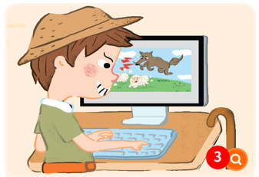
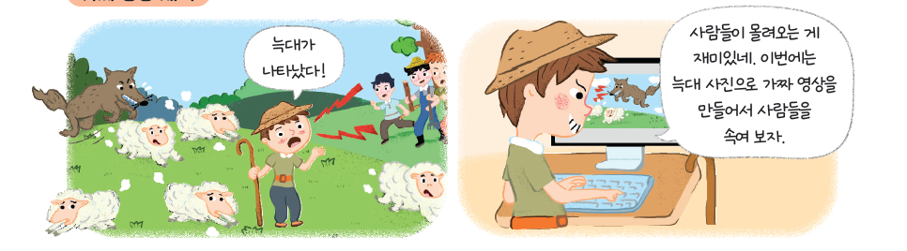
디지털 사회에서 생길 수 있는 도덕 문제 알아보기
duk_04_05_0002_101
1
가짜 영상 제작
4
[101_물음 1 탭_풀팝업 이너탭 3(남아 삽화 돋보기 버튼 클릭 시 노출)]
풀팝업 타이틀 (가짜 영상 제작)
삽화+텍스트 삽입
이너탭 3개
X 버튼 클릭 시, 슬라이드 3 페이지로 이동
TIP 버튼
TIP 버튼 클릭 시, 미니 팝업 노출
X 버튼 클릭 시, 미니 팝업 닫힘
2
5
3
Tip
재미 삼아 또는 생각 없이 가짜 뉴스를 만들거나 딥페이크 사진, 영상을 만들지 않도록 주의합니다.
duk_04_05_0002_3

Slide 7



디지털 사회에서 생길 수 있는 도덕 문제 알아보기
duk_04_05_0002_101
이 밖에도 디지털 사회의 도덕 문제에는 어떤 것이 더 있을까요?
[101_물음 2 탭]
원형 캐릭터+고정 말풍선
캐릭터 모션X
1-1 말풍선은 고정 텍스트 / 1-2 말풍선 내부는 직접 쓰기 기능 추가
다시 하기 버튼 클릭 시, 텍스트 사라지고 다시 쓸 수 있음
다시 하기 버튼
버튼 클릭 시 1-2 말풍선 텍스트 모두 삭제되고 다시 직접 쓰기 가능
물음 1/물음 2
1
다른 사람의 글, 그림 등을
함부로 가져오는 문제가 있습니다.
1-1
직접 쓰기
1-2
2
다시 하기

Slide 8
이번 시간에 배울 내용
duk_04_05_0002_102
[102]
텍스트 및 쪽수 노출
텍스트+개체 노출 효과 적용(하단 링크 참고)
일부 텍스트 별색값: #FF6600
디지털 사회에서 생길 수 있는 도덕 문제를 알아보고
문제의 해결 방법을 생각해 봅시다.
76~77쪽
https://cdata2.tsherpa.co.kr/tsherpa/multimedia/Flash/2022/curri/index.html?flashxmlnum=nymph98920&classno=E-curri03-social-K_2022/31/so_k_0301_0101_0001/so_k_0301_0101_0001_103.html&id=1441105&classa=1

Slide 9
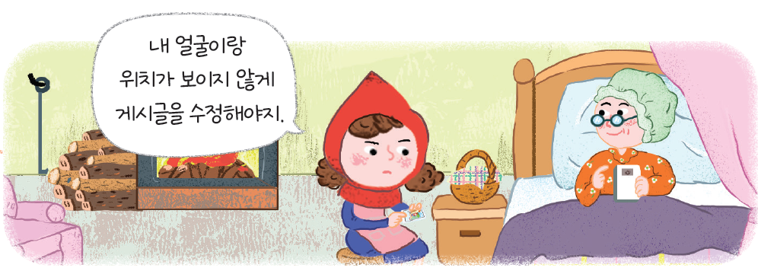

디지털 사회의 도덕 문제 해결 방법 찾아보기
duk_04_05_0002_201
디지털 사회에서 발생하는 도덕 문제를 해결하는 방법은 무엇일까요?
[201_이너탭 1]
텍스트 박스
삽화
예 보기 버튼
예 보기 버튼 클릭 시 말풍선 텍스트 노출 (예 보기 버튼 클릭 전에는 텍스트 보이지 않음)
재클릭 시 예 보기 버튼으로 토글됨
TIP 버튼
TIP 버튼 클릭 시, 미니 팝업 노출
X 버튼 클릭 시, 미니 팝업 닫힘
이너탭 3개
1
개인 정보가 유출됐어요.
4
2
3
삽화
duk_04_05_0002_4
5
Tip
이 외에도 해결 방안을 다양하게 말해 봅시다.
duk_04_05_0002_4

Slide 10
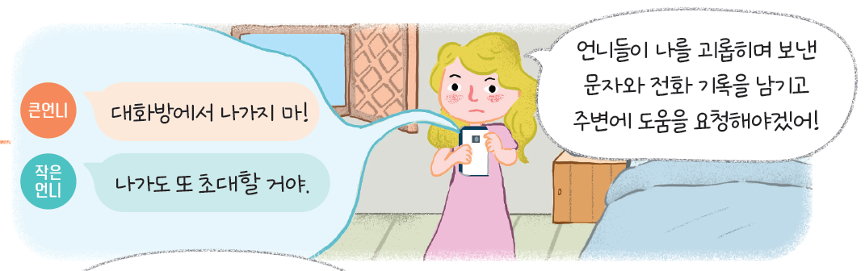
디지털 사회의 도덕 문제 해결 방법 찾아보기
duk_04_05_0002_201
디지털 사회에서 발생하는 도덕 문제를 해결하는 방법은 무엇일까요?
[201_이너탭 2]
텍스트 박스
삽화
예 보기 버튼
예 보기 버튼 클릭 시 말풍선 텍스트 노출 (예 보기 버튼 클릭 전에는 텍스트 보이지 않음)
재클릭 시 예 보기 버튼으로 토글됨
TIP 버튼
TIP 버튼 클릭 시, 미니 팝업 노출
X 버튼 클릭 시, 미니 팝업 닫힘
이너탭 3개
1
사이버 폭력이 일어났어요.
4
2
3
삽화 발주
duk_04_05_0002_5
3
Tip
이 외에도 해결 방안을 다양하게 말해 봅시다.
duk_04_05_0002_5

Slide 11
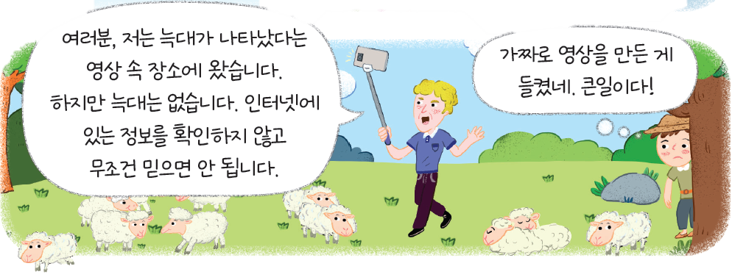
디지털 사회의 도덕 문제 해결 방법 찾아보기
duk_04_05_0002_201
디지털 사회에서 발생하는 도덕 문제를 해결하는 방법은 무엇일까요?
[201_이너탭 3]
텍스트 박스
삽화
예 보기 버튼
예 보기 버튼 클릭 시 말풍선 텍스트 노출 (예 보기 버튼 클릭 전에는 텍스트 보이지 않음)
재클릭 시 예 보기 버튼으로 토글됨
TIP 버튼
TIP 버튼 클릭 시, 미니 팝업 노출
X 버튼 클릭 시, 미니 팝업 닫힘
이너탭 3개
1
가짜 영상이 퍼졌어요.
4
2
3
삽화 발주
duk_04_05_0002_6
3
Tip
이 외에도 해결 방안을 다양하게 말해 봅시다.
duk_04_05_0002_6

Slide 12

디지털 사회의 도덕 문제 설명하기
duk_04_05_0002_301
디지털 사회의 도덕 문제를 설명해 봅시다.
[301_물음 탭]
블릿+고정 텍스트
회색 텍스트 박스+예 보기 버튼
예 보기 버튼 클릭 시 파란 예문 텍스트 노출
재클릭 시 원복
예 보기/예 가리기 버튼
예 보기 버튼 클릭 시 예문 일괄 노출
예 가리기 버튼 클릭 시 예문 일괄 가려짐
물음/자기 점검
1
디지털 사회의 도덕 문제를 해결하는 방법은 어떻게 다를까요?
2
디지털 기술이 가진 특징 때문에 특수한 도덕 문제가 생길 수 있습니다.
디지털 사회에서도 도덕 문제를 해결하고자 노력해야 하는 까닭은
무엇일까요?
디지털 사회에서도 도덕 문제 때문에 피해를 입을 수 있기 때문입니다.
3

Slide 13





디지털 사회의 도덕 문제 설명하기
duk_04_05_0002_301
배운 내용을 되돌아보며 자기 점검을 해 봅시다.
[301_자기 점검 탭]
지시문 bold: 얼굴, 클릭
표 형태
표 안에 각 텍스트+얼굴 버튼 추가
얼굴 버튼 클릭 시 노란색으로 별색 효과(각 행당 마지막으로 클릭한 한 개만 표시됨)
범례 -> 표 왼쪽 하단에 위치
핵심 정리 버튼
버튼 클릭 시 핵심 정리 풀팝업 노출(슬라이드 14-16페이지 참고)
물음/자기 점검
1
얼굴을 클릭하세요.
2
디지털 예절이 무엇인지 이해했나요?
디지털 사회에서 발생하는 도덕 문제를
이야기할 수 있나요?
디지털 사회에서 발생하는 여러 도덕 문제를
해결하는 방법을 설명할 수 있나요?
3
4

Slide 14


디지털 사회의 도덕 문제 설명하기
duk_04_05_0002_301
4
[301_핵심 정리 풀팝업_탭1(개인 정보 유출)]
제목 텍스트
세로 탭
탭 클릭 시, 각 탭에 있는 내용 노출
지시문 bold: 각 탭, 클릭
X버튼 클릭 시 이전 슬라이드 13 페이지로 이동
1
[디지털 사회의 도덕 문제와 해결 방법]
2
3
각 탭을 클릭하세요.
개인 정보 유출
첨단 조직 기술(딥페이크) 등 기술로 인해 개인 정보유출, 보이스 피싱 등의 피해를 당할 수 있습니다.
개인 정보가 유출되지 않도록 누리 소통망(SNS) 등에 게시글을 올릴 때 내 얼굴이나 위치가 보이지 않게 조심합니다.
사이버 폭력
가짜 영상

Slide 15
디지털 사회의 도덕 문제 설명하기
duk_04_05_0002_301
4
[301_핵심 정리 풀팝업_탭2(사이버 폭력)]
제목 텍스트
세로 탭
탭 클릭 시, 각 탭에 있는 내용 노출
지시문 bold: 각 탭, 클릭
X버튼 클릭 시 이전 슬라이드 13 페이지로 이동
1
[디지털 사회의 도덕 문제와 해결 방법]
2
3
각 탭을 클릭하세요.
개인 정보 유출
사이버 폭력은 집에서도 쉴 수 없고 피할 수 없는
고통을 가할 수 있습니다.
사이버 폭력을 겪었을 때에는 누군가가 나를 괴롭히며 보낸 문자와 전화 기록을 남기고 주변에 도움을 요청 합니다.
사이버 폭력
가짜 영상

Slide 16
디지털 사회의 도덕 문제 설명하기
duk_04_05_0002_301
4
[301_핵심 정리 풀팝업_탭3(가짜 영상)]
제목 텍스트
세로 탭
탭 클릭 시, 각 탭에 있는 내용 노출
지시문 bold: 각 탭, 클릭
X버튼 클릭 시 이전 슬라이드 13 페이지로 이동
1
[디지털 사회의 도덕 문제와 해결 방법]
2
3
각 탭을 클릭하세요.
개인 정보 유출
재미 삼아 또는 생각 없이 가짜 뉴스를 만들거나
딥페이크 사진, 영상을 만들지 않도록 주의합니다.
인터넷에 있는 정보를 확인하지 않고 무조건 믿지
않도록 주의합니다.
사이버 폭력
가짜 영상

